Slide 2
Le Téléservice Orientation permet:
La saisie des demandes d’orientation.
La consultation des réponses du Conseil de classe aux demandes formulées.
D’accuser réception (pour la phase provisoire) ou de faire part de l’accord ou désaccord (pour la phase définitive) suite aux réponses du Conseil de classe.
De consulter la décision d’orientation du chef d’établissement en cas d’accord.

Slide 3
Où ?
Se rendre sur le site internet:
https://teleservices.ac-guyane.fr/ts
Bien vérifier vos accès à votre compte ATEN

Slide 4
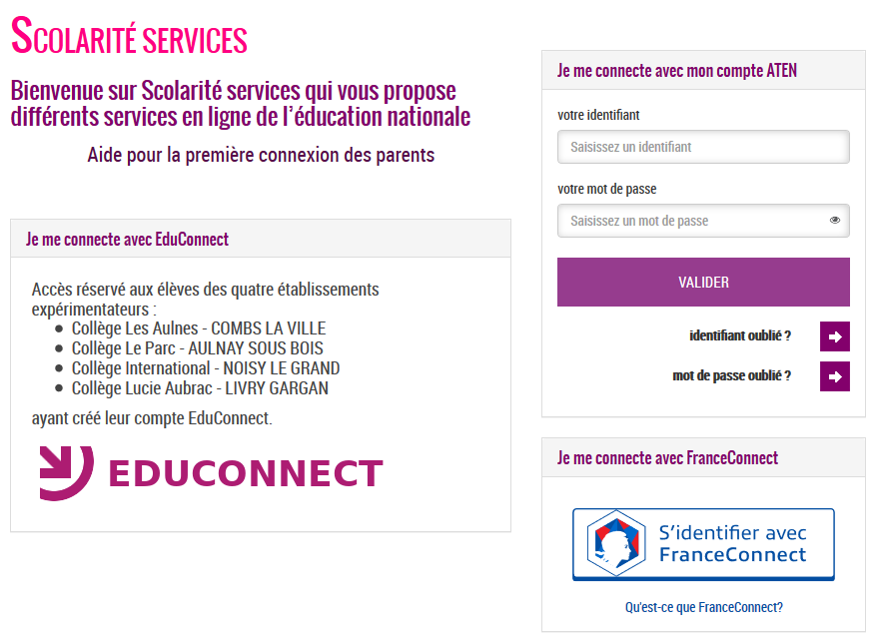
Comment ?
Identifiant
Mot de passe

Slide 5
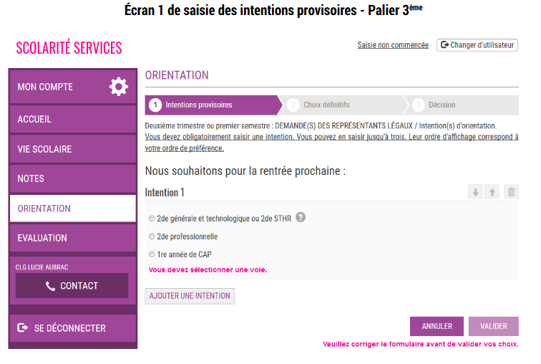
Quand ?
1ère Phase:
AVANT le conseil de classe du deuxième trimestre:
Du 10 février 2020
au
12 mars 2020

Slide 6
Quand ?
Consultation de l’avis provisoire du Conseil de Classe.
Accuser réception de l’avis provisoire du Conseil de Classe.
2ème Phase:
APRES le conseil de classe du deuxième trimestre:

Slide 7
Quand ?
3ème Phase:
AVANT le conseil de classe du troisième trimestre:
Du 25 mai 2020
Au
08 juin 2020
Demande définitive des Représentants légaux.

Slide 8
Quand ?
4ème Phase:
APRES le conseil de classe du troisième trimestre:
Dialogue avec le chef d’établissement ou son adjoint en cas de désaccord dans les plus brefs délais.

